Slide 1
Beta-Bernoulli Dropout
메모리, 계산 효율적 딥러닝
이하연
MLAI Lab.
19. 09. 27

Slide 2
들어가기 전에..
Beta-Bernoulli Dropout (BBDrop)은
수학적 증명에 기반하여 네트워크의 sparsity를 유도했습니다.
코드를 보기 전 짚고 넘어가야 할 수학적 증명이 있습니다.
내용이 어렵게 느껴질 수 있습니다.
대신 실습과 과제를 쉽게 구성하였습니다. 차근차근 같이 해봅시다!

Slide 3
Beta-Bernoulli Dropout
Beta-Bernoulli 분포로부터 추출된 확률에 따라 네트워크의 뉴런을 드랍 시키자!
성능은 유지하면서 네트워크가 Sparse해진다!
성능은 유지하면서 필요한 뉴런의 수는 감소한다.
Dropout은 알지알지
Beta-Bernoulli 분포가 뭔데!
이 분포를 이용하면 어떻게 네트워크가 sparse해지는데!!

Slide 4
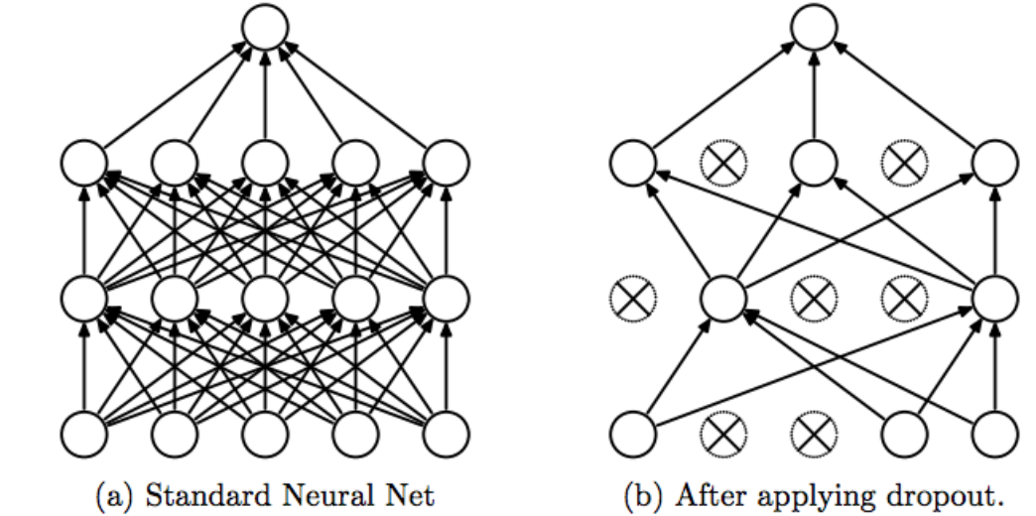



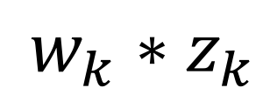
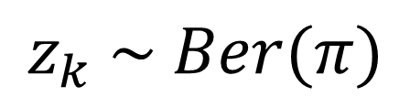
Dropout
랜덤하게 네트워크의 노드를 드랍시켜 오버피팅을 방지하고 학습을 일반화 시킴.
$$z_{k} \sim Ber(π)$$
$$\left\{\begin{aligned}z_{k}=1, \\ z_{k}=0,\end{aligned}\right.$$
$$π$$
$$1−π$$
$$w_{k}∗z_{k}$$
node
dropout mask
Notes:
드랍아웃은 아시죠?
네트워크가 훈련 데이터셋에 과적합(overfitting)되면, 테스트 데이터 셋에 대해 성능이 안나옵니다.
그래서 네트워크가 과적합 되는 것을 막고 보다 일반화를 잘 할 수 있도록 regularization하는 여러가지 방법이 있습니다.
그중 하나가 드랍아웃.
드랍아웃은 랜덤하게 네트워크의 노드를 드랍시키는데,
이때 사전에 정한 확률 p에 따라 드랍시키는 정도를 정합니다.
기본 드랍아웃은 Bernoulli 분포따르고,
p가 0.7이다. 그러면 70%의 확률로 z가 1이 나오고, 30%의 확률로 0이 나오겠죠.
이 z를 각 노드에 곱해서 드랍시키면 됩니다.

Slide 5
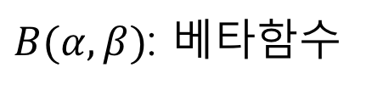


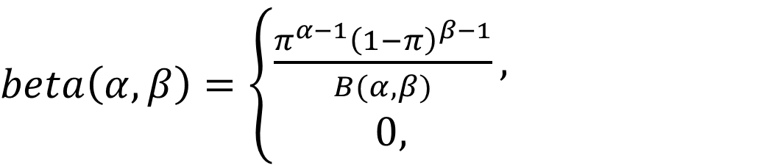
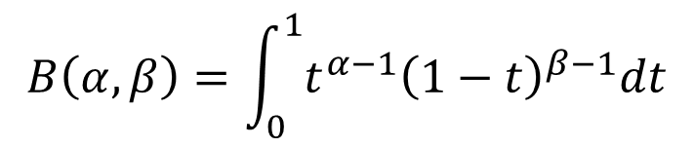
Beta-Bernoulli Distribution (BB 분포)
Beta 분포의 확률 밀도 함수 (pdf)
두 개의 파라메터, 𝛼>0,𝛽>0를 갖는 분포
$beta\left(α, β\right)=\left\{\begin{aligned}\frac{π^{α−1}{\left(1−π\right)}^{β−1}}{B(α,β)}, \\ 0,\end{aligned}\right.$
$$π∈[0,1]$$
$$otherwise$$
$B(α,β)$: 베타함수
pdf의 적분값이 1이 나오도록 하는 역할
$$B\left(α, β\right)=\int_{0}^{1}{t^{α−1}{\left(1−t\right)}^{β−1}dt}$$
Notes:
베타 분포는 두 개의 모수 알파와 베타를 갖는 분포인데요,
확률 밀도 함수는 다음과 같이 생겼습니다.
분모의 B는 베타함수라고 부르는데 확률 밀도 함수의 적분 값이 1이 되도록 조정해주는 역할이라고 보시면 되겠습니다.
베타 분포가 어떤 의미를 가지는지 그림으로 알아보겠습니다.

Slide 6
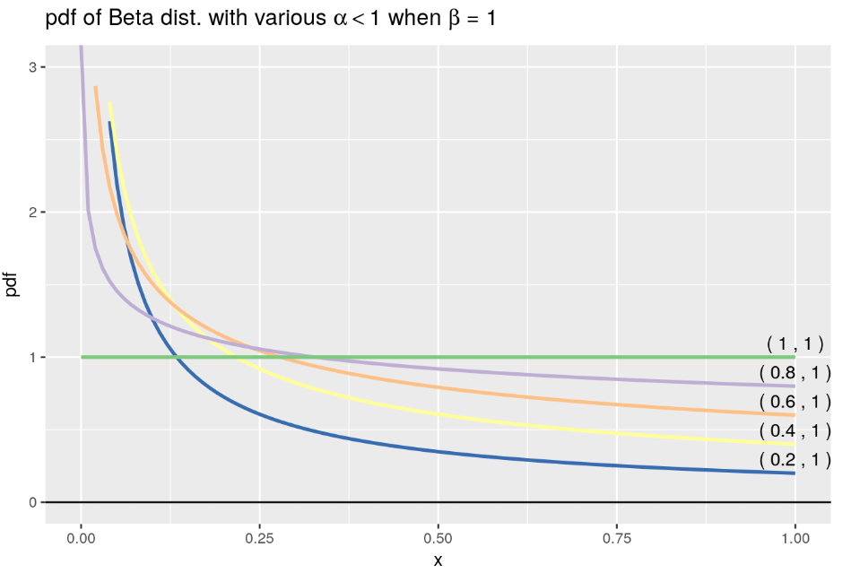

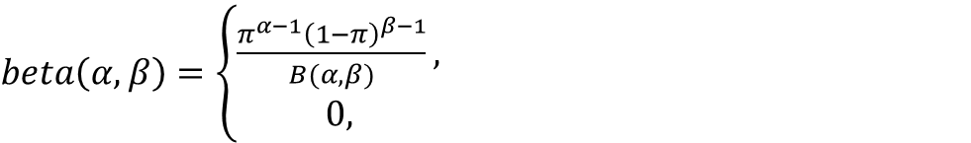
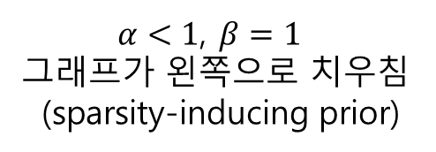


Beta-Bernoulli Distribution (BB 분포)
다양한 $α$,$β$에 따른 Bata 분포
$beta\left(α, β\right)=\left\{\begin{aligned}\frac{π^{α−1}{\left(1−π\right)}^{β−1}}{B(α,β)}, \\ 0,\end{aligned}\right.$
$$p∈[0,1]$$
$$otherwise$$
$α<1$, $β=1$
그래프가 왼쪽으로 치우침
(sparsity-inducing prior)
$$π$$

Slide 7
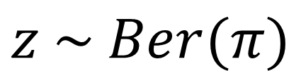
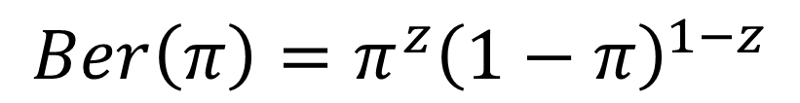
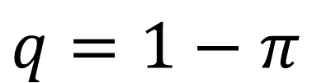


Beta-Bernoulli Distribution (BB 분포)
$$z \sim Ber(π)$$
Beta 분포로 부터 추출
$$\left\{\begin{aligned}z=1, \\ z=0,\end{aligned}\right.$$
$$π$$
$$q=1−π$$
$$Ber\left(π\right)=π^{z}{\left(1−π\right)}^{1−z}$$

Slide 8

BB 분포와 Sparsification의 상관관계
Indian Buffet Processes
Beta-Bernoulli dist. 생긴거.
Indian Buffet Processes (IBP)¹
Latent Feature Model
어떤 데이터 $d$도 latent features $w_{k}$의 조합으로
생성될 수 있다.
binary mask 1 또는 0
Latent feature
1. [Griffiths & Ghahramani] Infinite latent feature models and the Indian buffet process. In NIPS, 2005.
Notes:
Latent feature model의 가정: 데이터 d는 latent features의 콤비네이션으로 생성 될 수 있음.
Binary mask z를 이용해 d를 생성하기 위해 feature w를 넣을지 말지 결정할 수 있음.

Slide 9

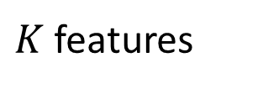


BB 분포와 Sparsification의 상관관계
Indian Buffet Processes
Beta-Bernoulli dist. 생긴거.
Indian Buffet Processes (IBP)¹
Latent Feature Model
IBP는 binary matrix $Z ∈{\left\{0, 1\right\}}^{N×K}$를 생성
$K$ features
$$\left[\begin{matrix}z_{1,1} & ⋯ & z_{1,k} \\ ⋮ & ⋱ & ⋮ \\ z_{N,1} & ⋯ & z_{n,k}\end{matrix}\right]$$
$N$ data points
주어진 데이터 셋에 따라 적응적으로 행렬의 열의 개수를 조정 할 수 있다.
1. [Griffiths & Ghahramani] Infinite latent feature models and the Indian buffet process. In NIPS, 2005.
Notes:
행렬로 binary mask의 집합을 표현 할 수 있고,
주어진 N개의 데이터 포인트에 대해 binary matrix Z \in {0,1}^(N x K)를 생성하고
IBP에 따르면, 주어진 데이터 셋에 따라 적응적으로 행렬의 열의 개수를 조정 할 수 있다.

Slide 10
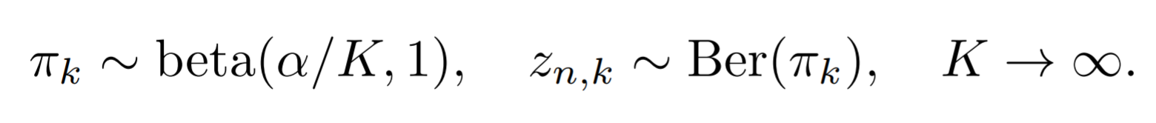

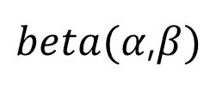
BB 분포와 Sparsification의 상관관계
Beta 분포의 모수를 a,b로 변경
Indian Buffet Processes (IBP)¹
$$\left[\begin{matrix}z_{1,1} & ⋯ & z_{1,k} \\ ⋮ & ⋱ & ⋮ \\ z_{N,1} & ⋯ & z_{n,k}\end{matrix}\right]$$
IBP의 행렬은 BB 분포를 통해 얻어질 수 있다.
$beta(α$,$β)$
BB 분포는 행렬 $Z$의 sparsity를 발생시킨다.
$K→∞$, $z=1인$ 원소의 개수는 $Nα$로 수렴한다.
$N$은 데이터 개수, $α$는 sparsity level을 조정하는 하이퍼파라메터
1. [Griffiths & Ghahramani] Infinite latent feature models and the Indian buffet process. In NIPS, 2005.
Notes:
이 binary mask를 beta-Bernoulli dist를 이용해서 뽑을 수 있는데요,
이때 모수 알파와 베파를 다음과 같이 셋팅하여 beta 분포를 설정을 하면 행렬이 sparse해집니다.
0인 binary mask의 수가 증가.
특히, K 즉 피쳐의 수가 무한대로 가면 수학적으로 1인 z는 N알파로 수렴합니다.
이때 N는 데이터 개수, 알파는 sparsity level를 조정하는 하이퍼 파라메터입니다.

Slide 11
BB 분포와 Sparsification의 상관관계
Indian Buffet Processes
Beta-Bernoulli dist. 생긴거.
Indian Buffet Processes (IBP)¹
Latent Feature Model
dropout mask
node
(inputs or
Intermediate
Feature units)
BB 분포를 따르는 IBP를 dropout이 있는 네트워크에 적용시키면, 네트워크를 sparse하게 만들 수 있음.
1. [Griffiths & Ghahramani] Infinite latent feature models and the Indian buffet process. In NIPS, 2005.

Slide 12






Variational Inference
$사$후 확률 (posterior) $∝$ 사전 확률 (prior) $×$ 우도 (likelihood)
$$p(W|𝒟)$$
$$∝$$
$$p(W)$$
$$×$$
$$p(𝒟|W)$$
$$p(y|f(x;W))$$
데이터를 고려한 후에
자신이 이전에 가지고 있던 사전 확률 분포를 수정하여
사후 확률 분포를 얻음.

Slide 13
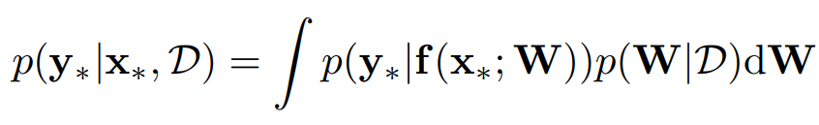
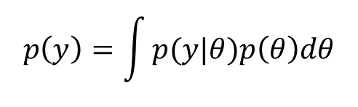
Variational Inference
$$p\left(y\right)=\int{p(y|θ)p\left(θ\right)dθ}$$
예측 기대 값
예측 값
(prediction)
사후 확률 분포 (posterior)
$p\left(𝒟\right)$: intractable → approximate$p\left(W|𝒟\right)$ as $q\left(W;φ\right)$

Slide 14

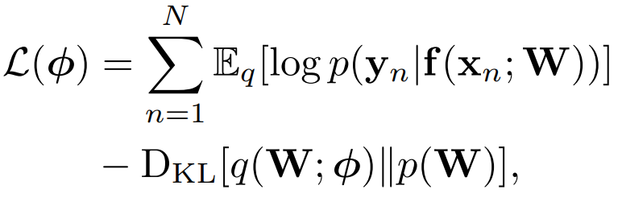
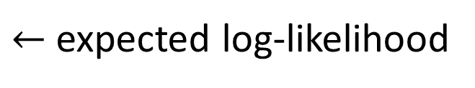
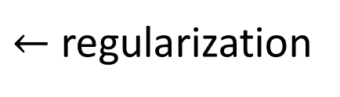
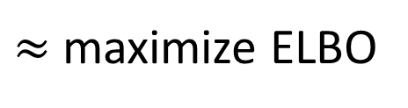
Variational Inference
minimize
$≈$maximize ELBO
$←$ expected log-likelihood
$←$regularization

Slide 15

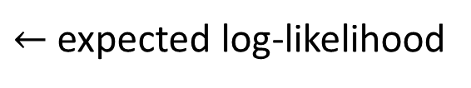
Maximum Likelihood와 cross-entropy
$←$ expected log-likelihood
Maximize log-likelihood = Minimize cross entropy + softmax
Prediction 확률을 최대화
label
Softmax(logits)
In Cell Define the functions and utils [Cell link]
In Cell Create models [Cell link]
In Cell Lets’ run the code! [Cell link]

Slide 16
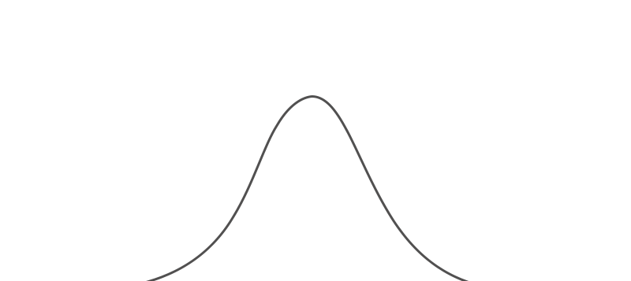












Reparametrization Trick
미분이 안되는 샘플링 된 노드 를 미분 가능하게 바꿔 Back-propagation을 가능하게 한다.
f
f
$$Z\sim Normal(μ, σ^{2})$$
$$Backprop$$
$$ε\sim Normal(0,1)$$
$$df/dz$$
Z
$$Z=μ+σε$$
Z
$$\sim Normal(μ, σ^{2})$$
$$df/dφ$$
$$φ$$
x
$$φ$$
x
$$ε$$
$$\sim Normal(0,1)$$

Slide 17
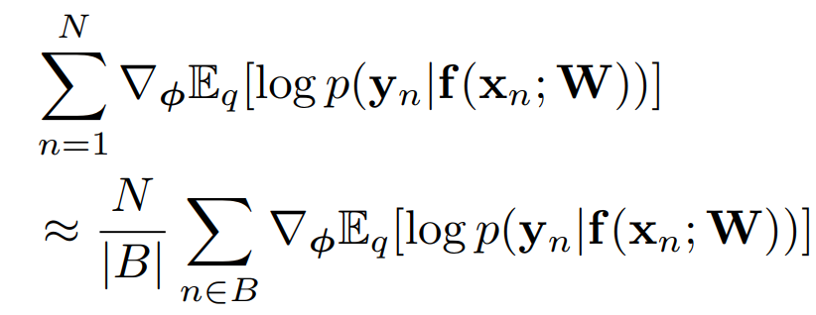
Variational Inference
Mini-batch 단위로 샘플링
Notes:
To overcome that the number of training instances N may be too large,
approximate with the summation over a uniformly sampled mini-batch B

Slide 18


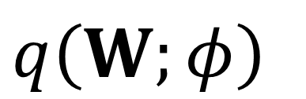
Variational Inference
+ Reparametrization trick
+ Mini-batch sampling
update
$q\left(W;φ\right)$
BBDrop을 VI을 이용하여 어떻게 최적화하는지 한편 살펴봅시다!

Slide 19
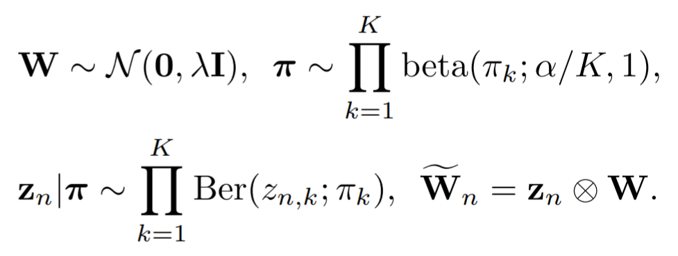

VI를 이용한 최적화
사전 정보(prior):
$W$는 Gaussian 분포를 따른다.
BB분포를 따라 $z_{n}$을 뽑으면, 0이 많이 뽑혀서 네트워크가 sparse해짐.

Slide 20
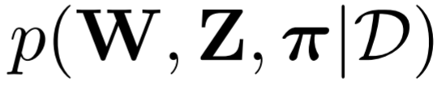

VI를 이용한 최적화
Goal
주어진 데이터 $𝒟를$ 관찰 한 후의 사후 확률 분포
를 잘 근사한
Variational 분포 구하기

Slide 21
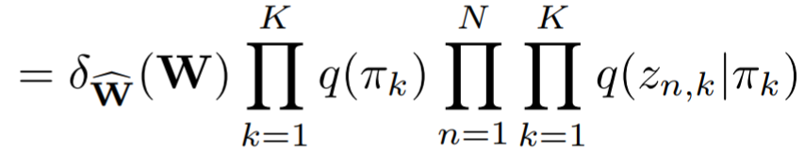

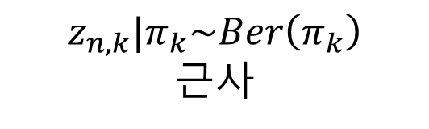
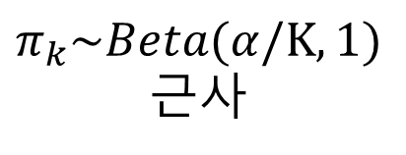
VI를 이용한 최적화
$π_{k}\sim Beta(α/K,1)$
근사
$${z_{n,k}|π}_{k}\sim Ber\left(π_{k}\right)$$
근사

Slide 22

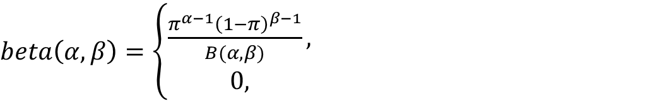

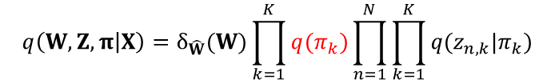


VI를 이용한 최적화
$$q\left(W,Z,π | X\right)=δ_{\hat{W}}(W)\prod_{k=1}^{K}{q(π_{k})\prod_{n=1}^{N}{\prod_{k=1}^{K}{q({z_{n,k}|π}_{k})}}}$$
$$q(π_{k})$$
를 구하기 위해 Kumaraswamy 분포² 사용.
$beta\left(α, β\right)=\left\{\begin{aligned}\frac{π^{α−1}{\left(1−π\right)}^{β−1}}{B(α,β)}, \\ 0,\end{aligned}\right.$
$$π ∈[0,1]$$
비교)
$$otherwise$$
$Beta$ 분포와 닮았으면서 매개 변수를 구하기 쉽게 바꿀 수 있음 (reparametrizable).
2. [Kumaraswamy] A generalized probability density function for double-bounded random processes. Journal of Hydrology, 1980.

Slide 23
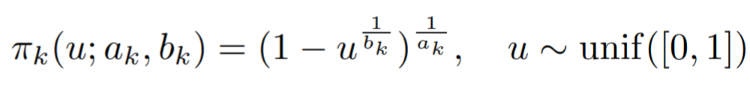
VI를 이용한 최적화
$$q\left(W,Z,π | X\right)=δ_{\hat{W}}(W)\prod_{k=1}^{K}{q(π_{k})\prod_{n=1}^{N}{\prod_{k=1}^{K}{q({z_{n,k}|π}_{k})}}}$$
$π_{k} \sim q\left(π_{k}\right)$: Kumaraswamy 분포를 따르는 난수 생성기
하지만, 텐서플로우는 Kumaraswamy 분포를 이용한 난수 생성기를 제공 X
Inverse Transform Sampling³를 이용
Kumaraswamy분포의 누적 분포 함수(CDF)의 역함수에 $u\sim unif(\left[0,1\right])$를 인풋으로 제공
3. https://en.wikipedia.org/wiki/Inverse_transform_sampling

Slide 24
VI를 이용한 최적화
$$q\left(W,Z,π | X\right)=δ_{\hat{W}}(W)\prod_{k=1}^{K}{q(π_{k})\prod_{n=1}^{N}{\prod_{k=1}^{K}{q({z_{n,k}|π}_{k})}}}$$
Kumaraswamy분포의 누적 분포 함수(CDF)의 역함수에 $u\sim unif(\left[0,1\right])$를 인풋으로 제공
In Cell Define the Beta-Bernoulli Dropout [Cell link]
3. https://en.wikipedia.org/wiki/Inverse_transform_sampling

Slide 25
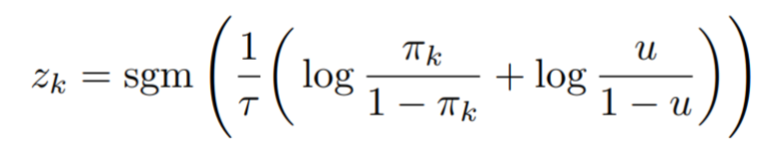
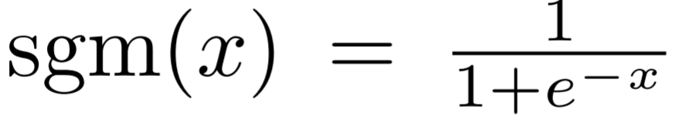
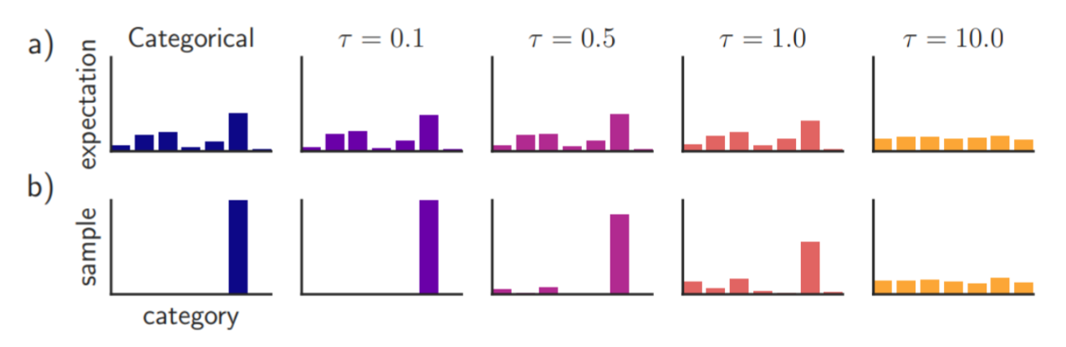

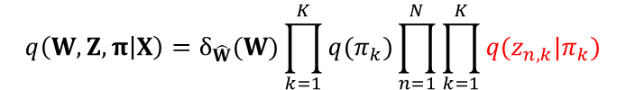


VI를 이용한 최적화
$$q\left(W,Z,π | X\right)=δ_{\hat{W}}(W)\prod_{k=1}^{K}{q(π_{k})\prod_{n=1}^{N}{\prod_{k=1}^{K}{q({z_{n,k}|π}_{k})}}}$$
$$q(z_{n,k}|π_{k})$$
는 continuous relaxation⁴를 이용하여 $Bernoulli$ 분포 근사
$q →discrete, τ→0$
$q →constant distribution, τ→ ∞$
증명 $→$ 레퍼런스 BinConcrete 참고.
4. [Maddison et al.] The concrete distribution: A continuous relaxation of discrete random variables, ICLR17.

Slide 26

VI를 이용한 최적화
$$q\left(W,Z,π | X\right)=δ_{\hat{W}}(W)\prod_{k=1}^{K}{q(π_{k})\prod_{n=1}^{N}{\prod_{k=1}^{K}{q({z_{n,k}|π}_{k})}}}$$
$$q(z_{n,k}|π_{k})$$
는 continuous relaxation⁴를 이용하여 $Bernoulli$ 분포 근사
In Cell Define the Beta-Bernoulli Dropout [Cell link]
증명 $→$ 레퍼런스 BinConcrete 참고.
4. [Maddison et al.] The concrete distribution: A continuous relaxation of discrete random variables, ICLR17.

Slide 27
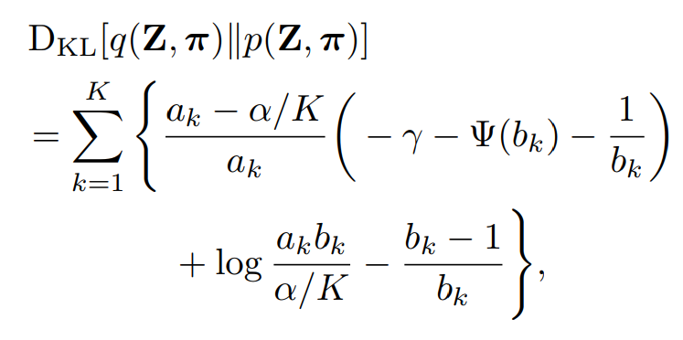

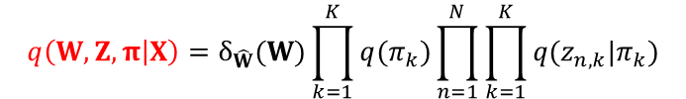
VI를 이용한 최적화
Prior와 variational distribution의 KL-divergence⁵
$$q\left(W,Z,π | X\right)=δ_{\hat{W}}(W)\prod_{k=1}^{K}{q(π_{k})\prod_{n=1}^{N}{\prod_{k=1}^{K}{q({z_{n,k}|π}_{k})}}}$$
$γ$: Euler-Mascheroni constant
:digamma function
Kumaraswamy분포의 파라메터
5. [Nalisnick and Smyth] Stick-breaking variational autoencoders, ICLR17.

Slide 28

VI를 이용한 최적화
Prior와 variational distribution의 KL-divergence⁵
$$q\left(W,Z,π | X\right)=δ_{\hat{W}}(W)\prod_{k=1}^{K}{q(π_{k})\prod_{n=1}^{N}{\prod_{k=1}^{K}{q({z_{n,k}|π}_{k})}}}$$
In Cell Define the Beta-Bernoulli Dropout [Cell link]
5. [Nalisnick and Smyth] Stick-breaking variational autoencoders, ICLR17.

Slide 29
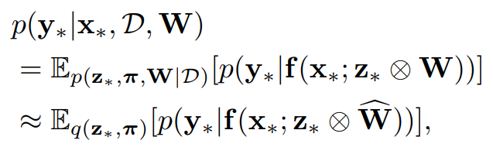

VI를 이용한 최적화
인$풋 x_{∗}$에 대한 prediction:

Slide 30
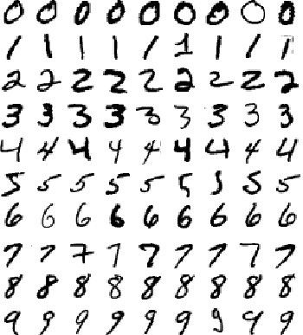
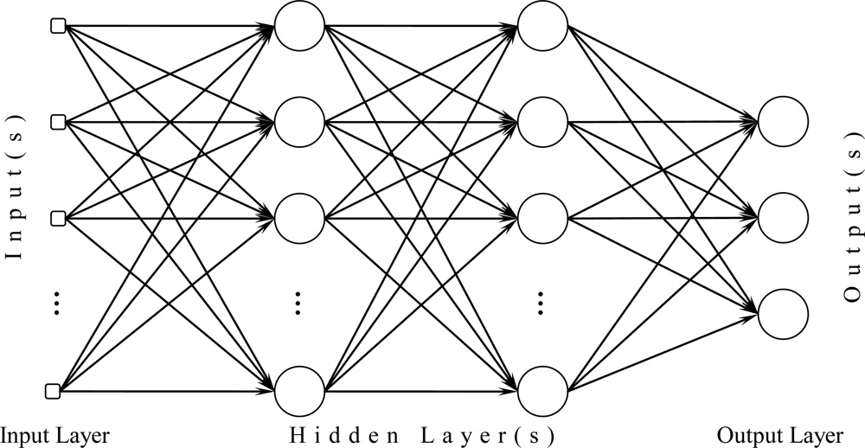
데이터셋, 네트워크
784
500
300
10
MNIST

Slide 31
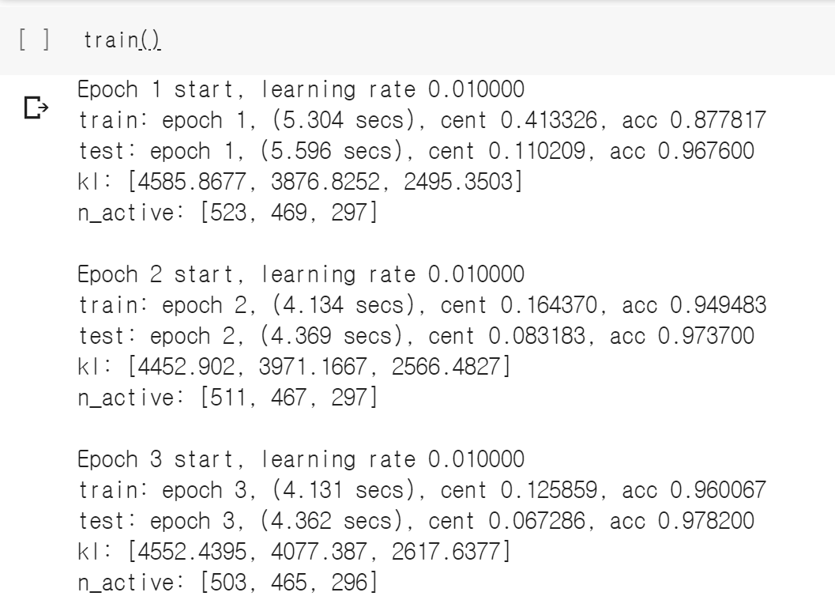
훈련
https://github.com/HayeonLee/sparsification_samsung
https://github.com/HayeonLee/sparsification_samsung/blob/1823e44e1231cc56d3cec8c887742c1a5ec2a79c/bbdropout_samsung.ipynb

Slide 32
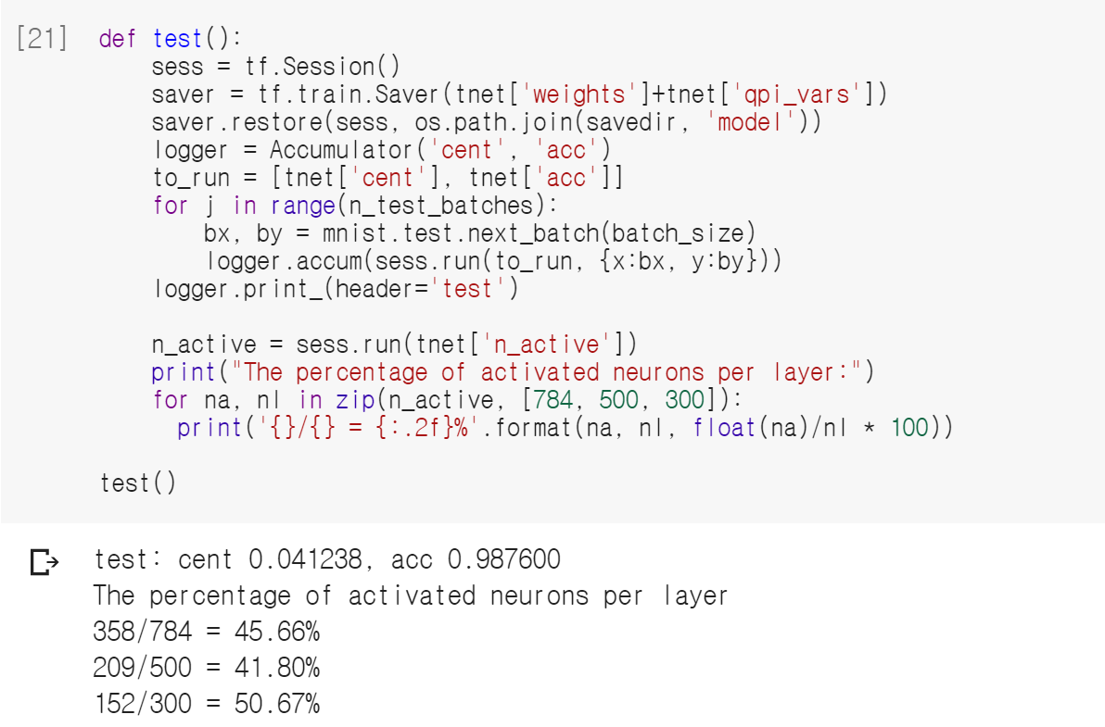
테스트

Slide 33
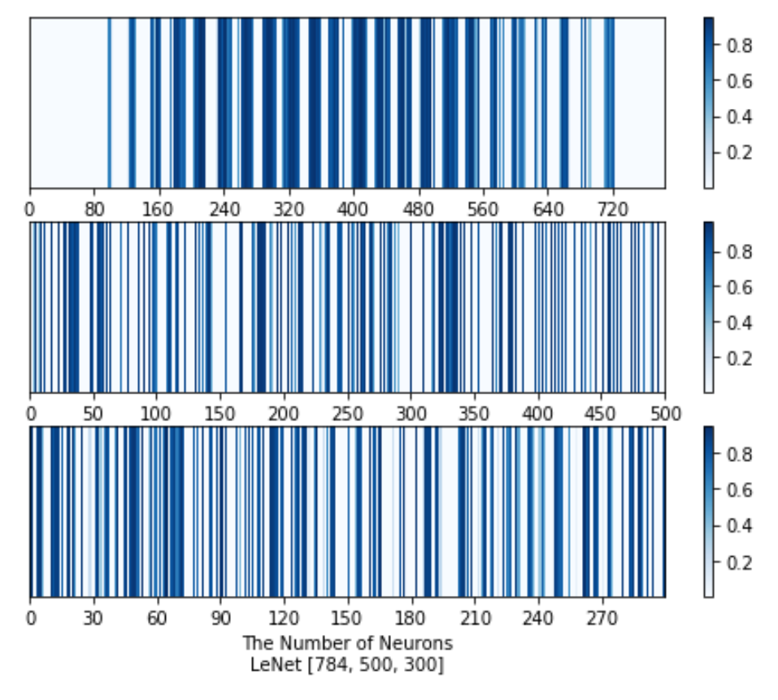
시각화
각 레이어의 뉴런 수
784
500
300
드랍아웃된 뉴런

Slide 34
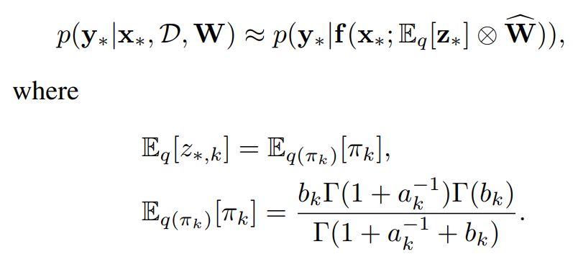
VI를 이용한 최적화
인$풋 x_{∗}$에 대한 prediction:
Naïve approach in practice:
In Cell Define the Beta-Bernoulli Dropout [Cell link]

